Slide 1


MAESTRIA EN SISTEMAS DE GESTION AMBIENTAL.
“DISEÑO DE LA PRIMERA RED PERMANENTE DE MONITOREO DE LA CALIDAD DEL AIRE EN LA CIUDAD DE AMBATO”
Autor: Carlos Burgos A
Directora: Ing. Esthela Salazar MSc.
Oponente: Ing. Ricardo Pachacama MSc.

Slide 2
CONTENIDO
1
Objetivos
2
Revisión de la literatura
3
Metodología
4
Resultados y Discusión
5
Conclusiones y Recomendaciones

Slide 3

OBJETIVOS
OG
OE1
OE2
OE3
Diseñar de forma preliminar la primera red permanente de monitoreo de la calidad del aire adaptada a las necesidades específicas de la ciudad de Ambato.
Determinar el alcance geográfico, de fuentes de emisión y contaminantes incluidos en el estudio.
Obtener un inventario de emisiones para fuentes móviles en la zona de estudio para identificar los sitios de mayor emisión
Representar la distribución geográfica de las emisiones empleando sistemas de Información Geográfica (GIS).

Slide 4
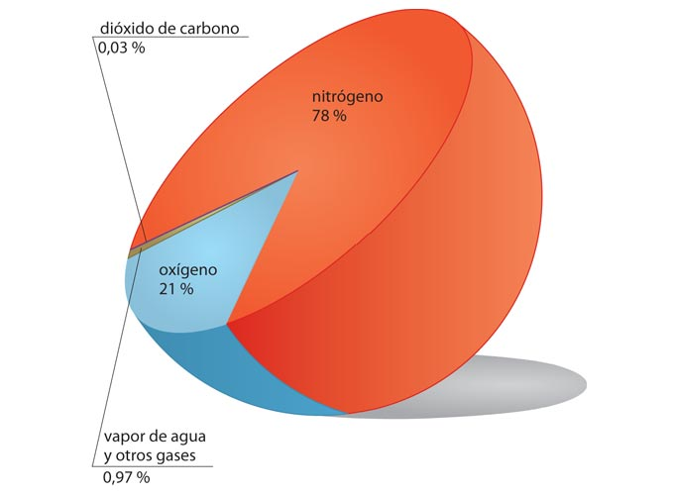

REVISION DE LA LITERATURA
EL AIRE
(Mezcla de gases)
Nitrógeno (N)
(78%)
Oxígeno (O)
(21%)
Dióxido de carbono
(CO2),
(0,03%)
Vapor de agua y otros gases (0,97%)
Es el más abundante
El que respiramos los seres vivos
Con el las plantas fabrican su alimento

Slide 5
Cualquier sustancia o material emitido a la atmosfera, sea por actividad humana o por procesos naturales y que afecte adversamente al hombre o al ambiente. (Ministerio del Ambiente [MAE], 2010, p. 4)
CONTAMINANTES DEL AIRE

Slide 6
CONTAMINANTES DEL AIRE

Slide 7

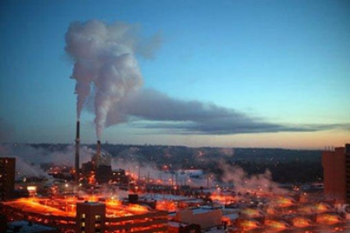
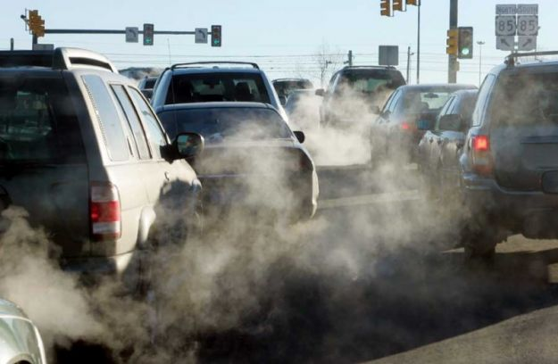
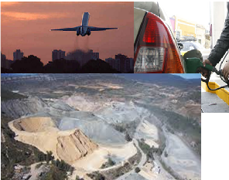
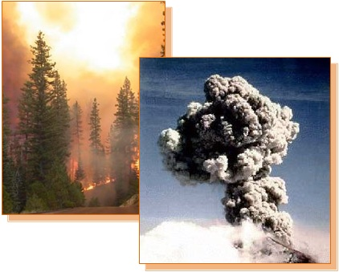
FUENTES DE CONTAMINACION DEL AIRE
FIJAS
DE AREA
NATURALES
MOVILES
FIJAS
MOVILES
DE AREA
NATURALES

Slide 8
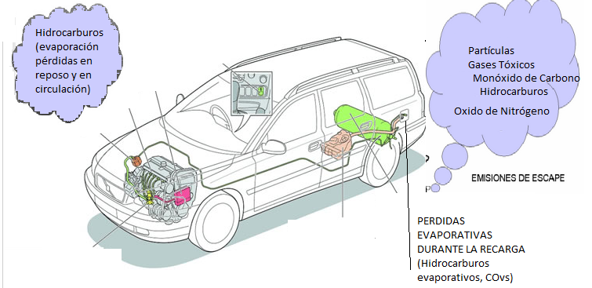
Fuentes móviles(Vehículos automotores)
Vehículos a gasolina
Vehículos a diesel

Slide 9
2) PLANIFICACIÓN DEL CUMPLIMIENTO DE NORMAS
Límites de emisión
Usos del suelo
Combustibles
3) ESTRATEGIAS PARA MEJORAR LOS NIVELES DE CALIDAD DEL AIRE.
Modelación
Análisis costo/ beneficio
1) DOCUMENTACIÓN DE LOS NIVELES DE CONTAMINACIÓN
-Inventarios de emisiones
-Monitoreo de calidad del aire
-Evaluaciones de impacto ambiental
GESTION DE LA CALIDAD DEL AIRE

Slide 10
Normativa y Marco Legal.
Constitución de la Republica del Ecuador
Plan Nacional para el Buen Vivir
Política 7.7 “Promover la eficiencia y mayor participación de energías renovables sostenibles. […]
TULSMA (Libro VI), Anexo 4: Norma de la Calidad del Aire Ambiente
4.1.2 Normas para concentraciones de contaminantes criterio
Guías de la OMS de Calidad del Aire
Concentraciones de contaminantes (carácter orientativo – recomendaciones), para preservar la salud pública
Directrices del IPCC de 2006, inventarios nacionales de GEI
Volumen 2: Energía
Art 414: “Medidas para la mitigación del cambio climático: … limitación de emisiones de gases de efecto invernadero.[…]
Capítulo 3: Combustión Móvil, Transporte terrestre
d. …….Elaborar Inventarios de fuentes de emisiones . […]

Slide 11
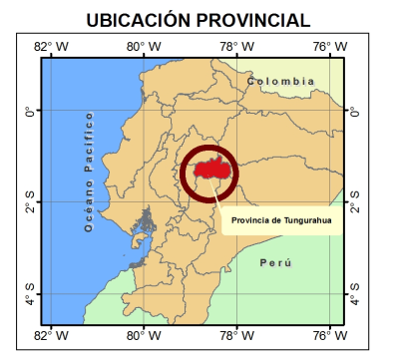
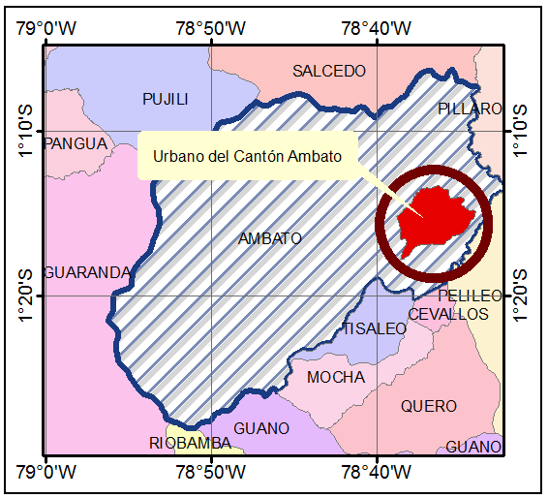
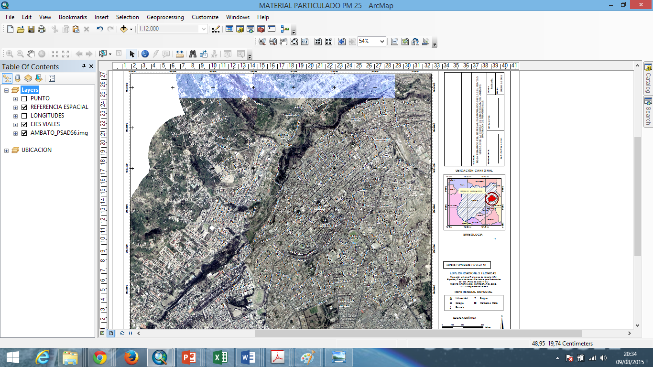
  Metodología para el estudio de campo.
Línea base
Ubicación Geográfica (Alcance 1)
UBICACIÓN CANTONAL
AREA URBANA CONSOLIDADA

Slide 12
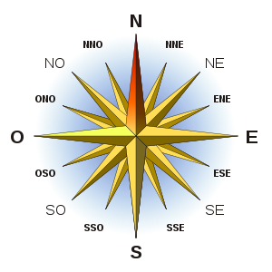
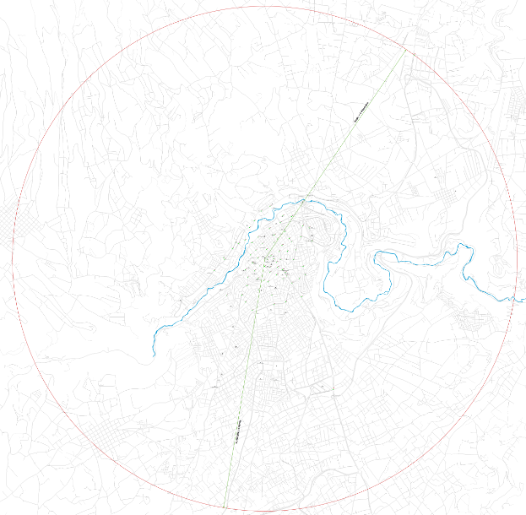
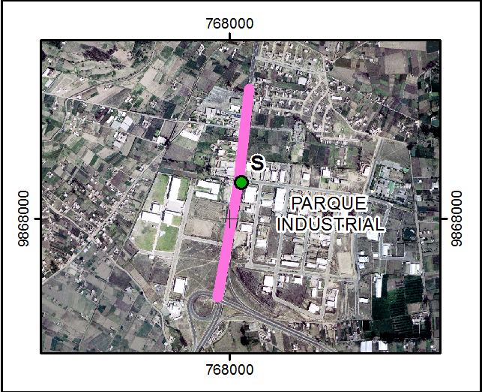
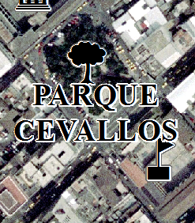
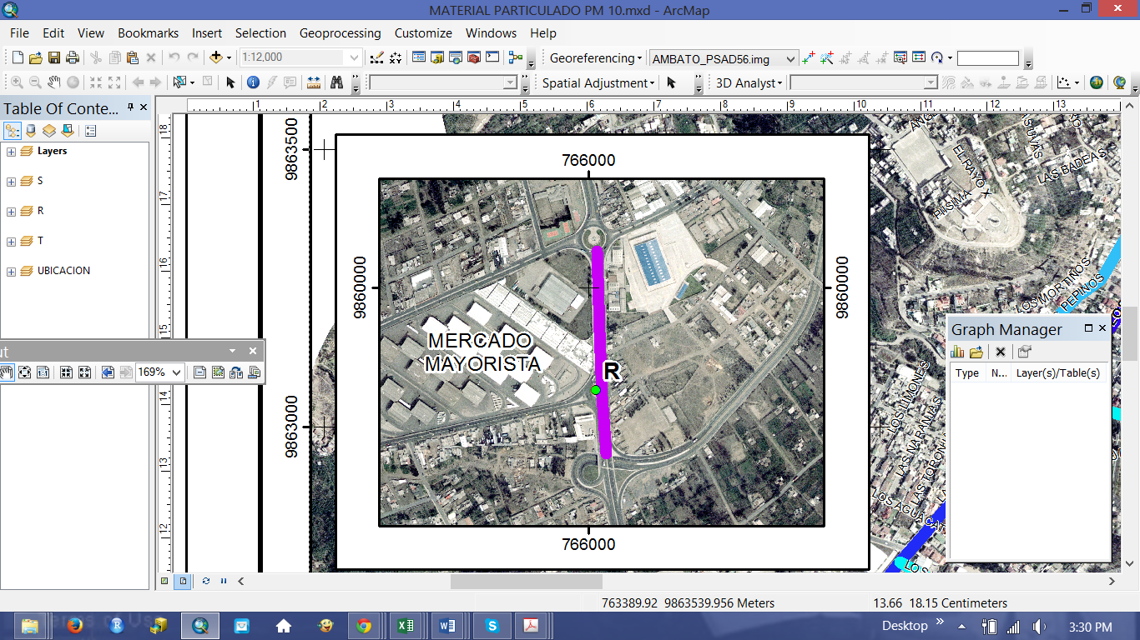
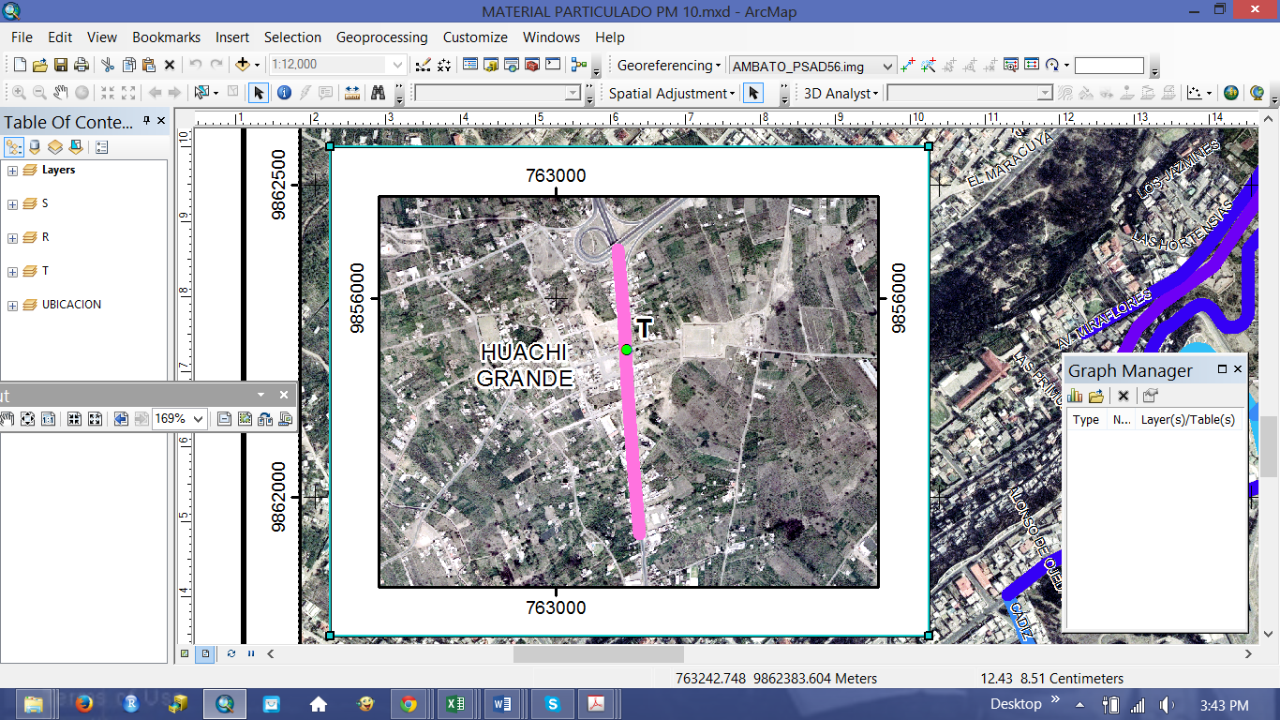
AREA DE ESTUDIO
11,55 Km cuadrados

Slide 13

Fuentes de Emisión (Alcance 2) y Contaminantes (Alcance 3)
Fuentes móviles
Ai.j Nivel de actividad i que produce la emisión del contaminante j
EF_{i.j}: factor de emisión del contaminante j típico de la actividad i.
E_{i.j}: Emision atmosférica del contaminante j, a causa de la actividad i
$E_{i.j}=A_{i.j}∗{EF}_{ij}$

Slide 16
Distribución espacial de las emisiones
1) Obtener puntos de aforo vehicular y Georeferenciar: Método de ponderación por puntos: PT = IMD(C) + Leq_{A} (C) + CPT(C) + PC(C)+ CIE(C)
2) Obtener Intensidad Media diaria de Vehículos (IMD): Conteo en sitio
3) Obtener Matriz General para mapas temáticos: distribuir por tramos de vías

Slide 17
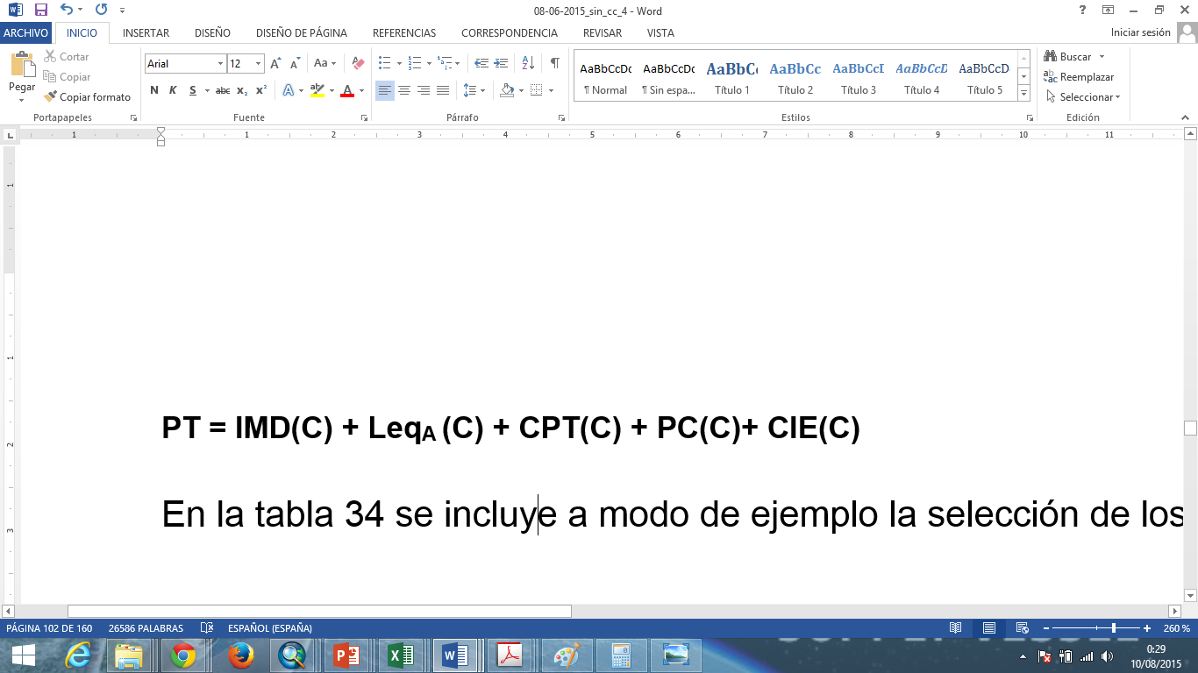
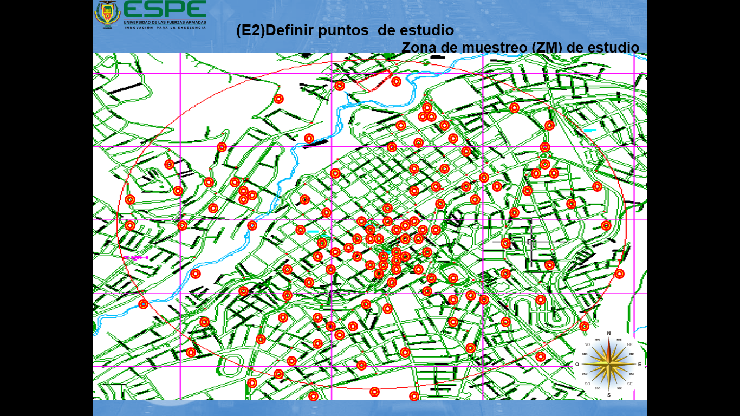
Selección de puntos de aforo
Selección de puntos de aforo

Slide 18
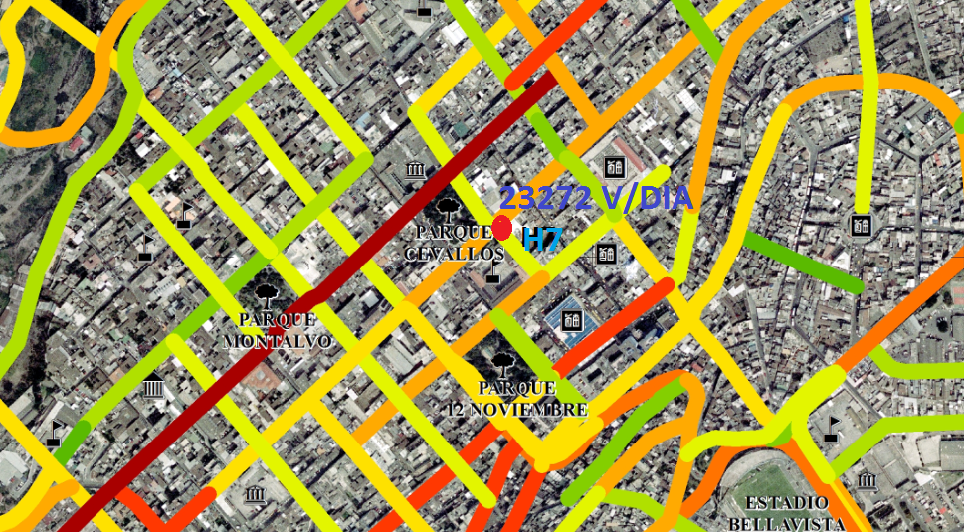
AFORO VEHICULAR (IMD)
Aforo a 24 horas al día, 76 puntos de estudio

Slide 19
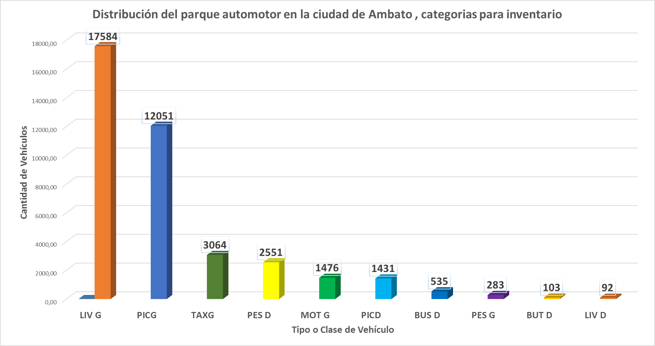
RESULTADOS Y DISCUSION
1) Distribución del parque automotor (vehículos matriculados)
Reflejados en la tabla A1.

Slide 20
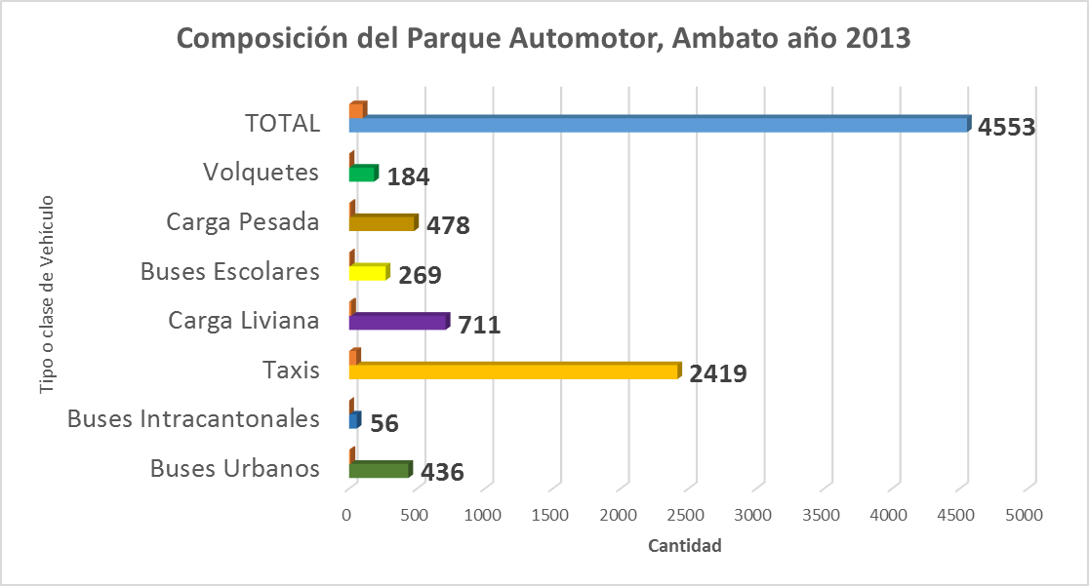
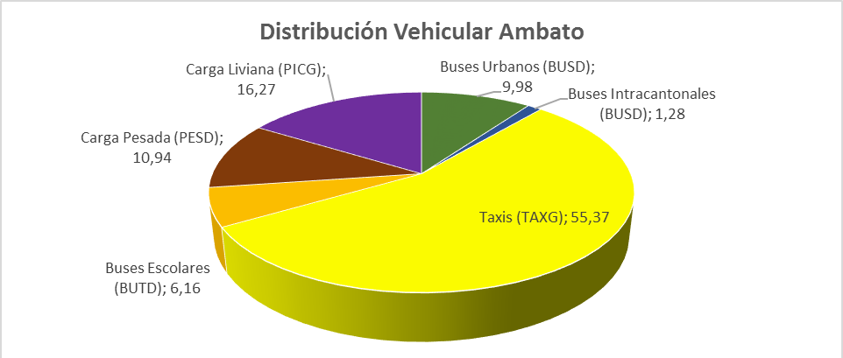

Slide 21
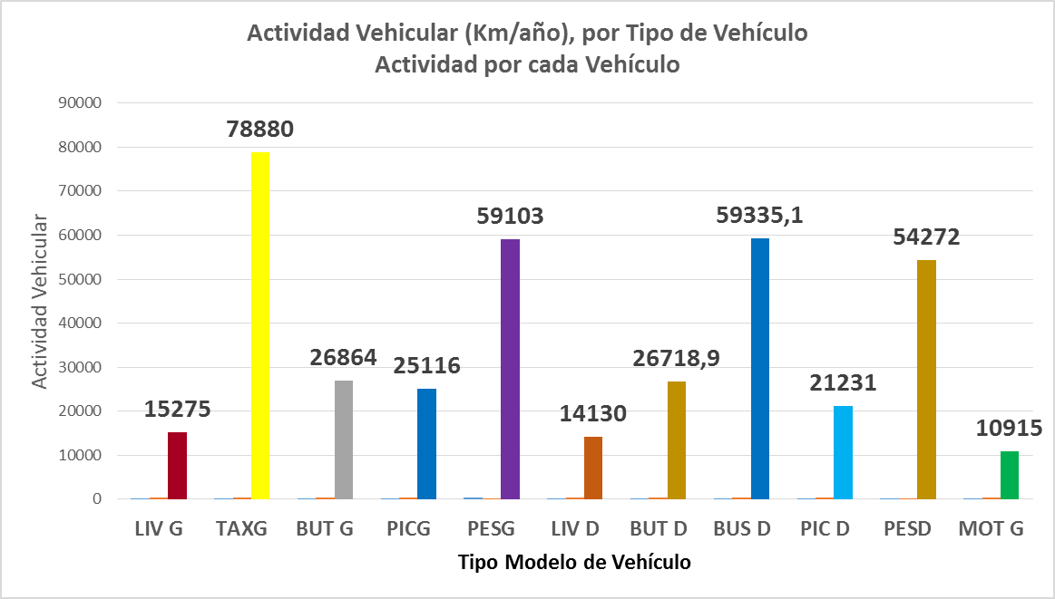

    Actividad Vehicular Individual (AVI)
$E_{i.j}=A_{i.j}∗{EF}_{ij}$
Actividad vehicular: (km/día), (km/a), Producto de encuestas a los conductores

Slide 22
Actividad total del Parque Automotor (AVT) [Km/año]
AVT = AVI * U (# vehículos)

Slide 23
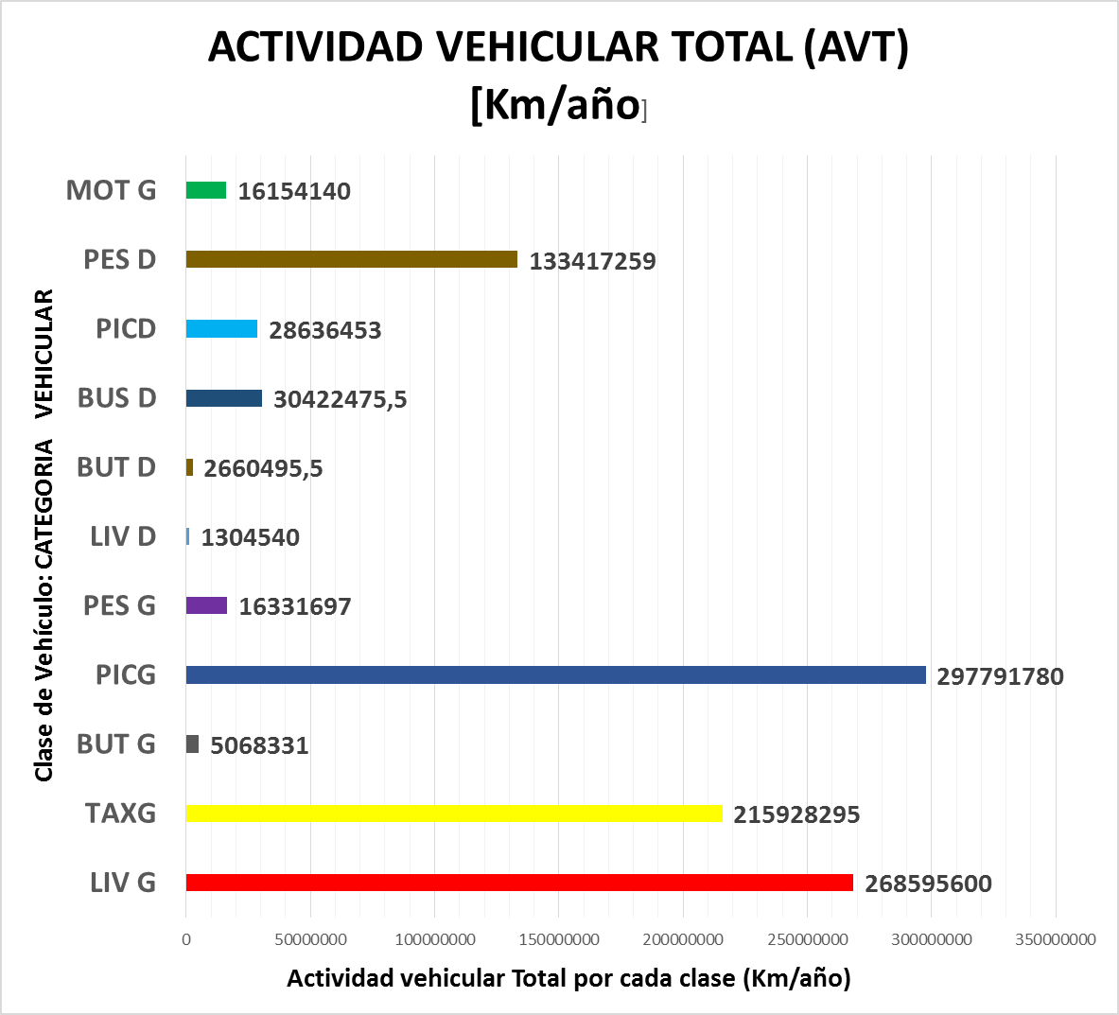
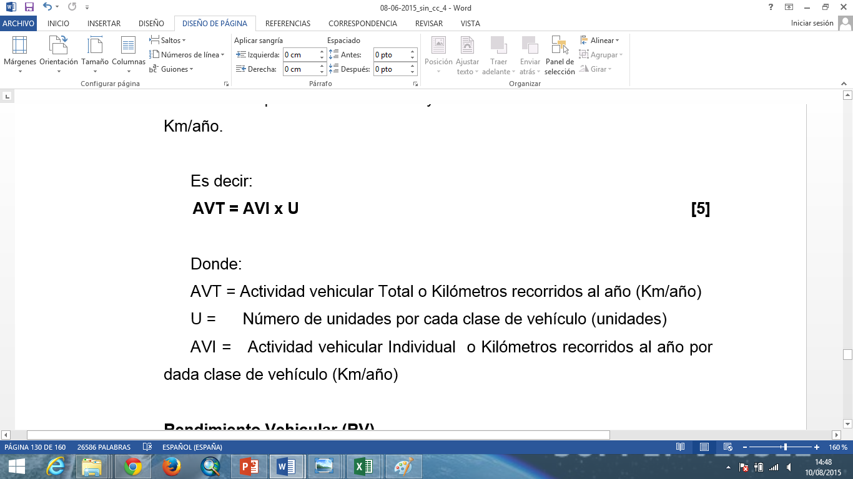
TABLA A2

Slide 24
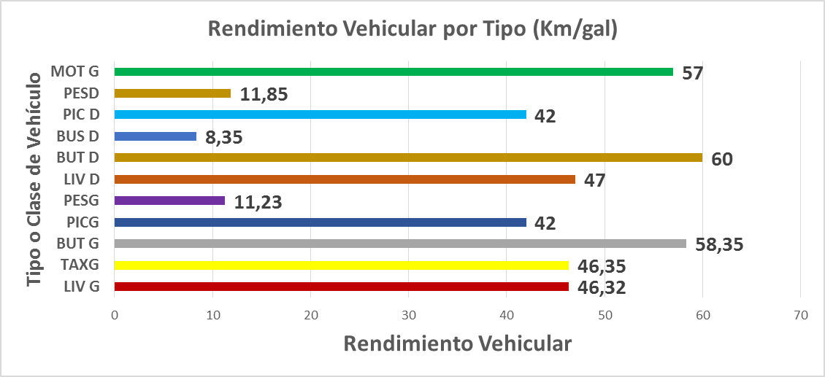
RENDIMIENTO VEHICULAR: RV [Km/galón]
Producto de las encuestas y de datos que proporcionan los fabricantes de vehículos

Slide 25
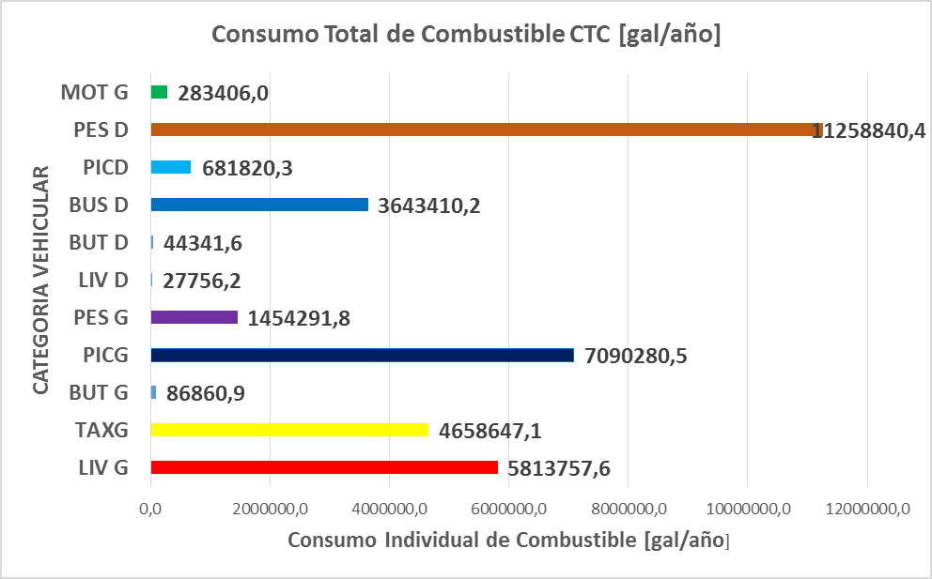
Consumo Total de Combustible (CTC)
CT = AVT/R CT = Km/a//Km/gal = gal/a
CT = AVT/R
CTC = AVT/RV

Slide 26
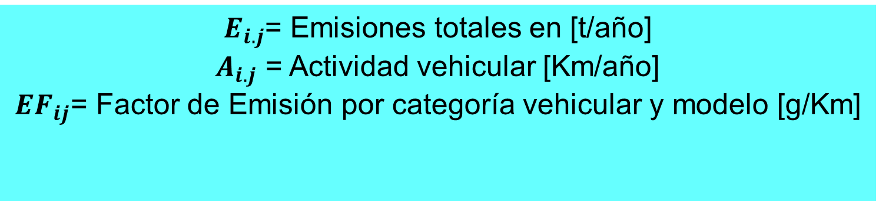

CALCULO DE LAS EMISIONES TOTALES (ET), [t/año]
$E_{i.j}=A_{i.j}∗{EF}_{ij}$
$E_{i.j}$= Emisiones totales en [t/año]
$A_{i.j}$ = Actividad vehicular [Km/año]
${EF}_{ij}$= Factor de Emisión por categoría vehicular y modelo [g/Km]
Actividad Vehicular Total (TABLA A2);
Factores de emisión: IPCC, CORPAIRE, SEDEMA

Slide 27
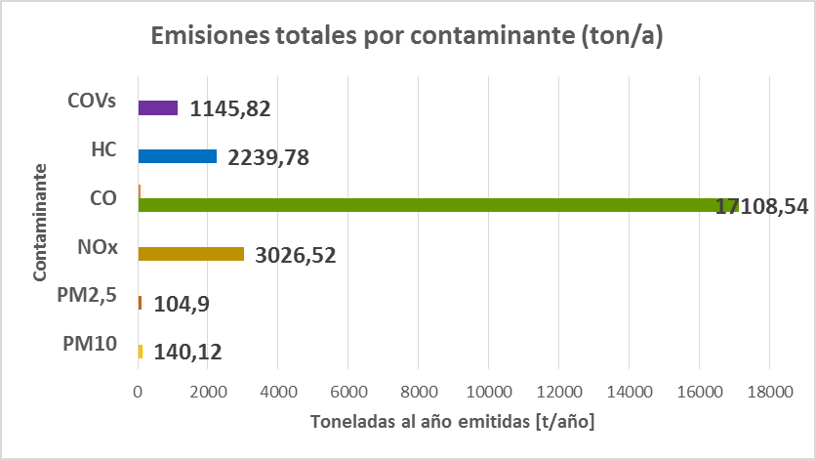
Resumen de Emisiones Totales (ET)
71,99%
12,73 %

Slide 28
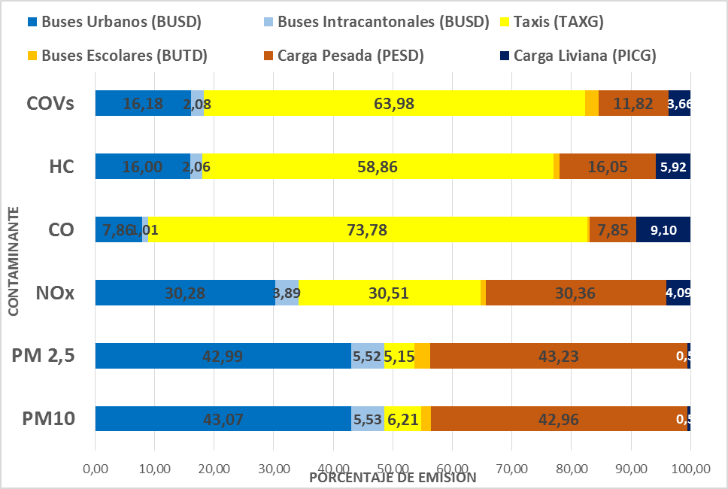
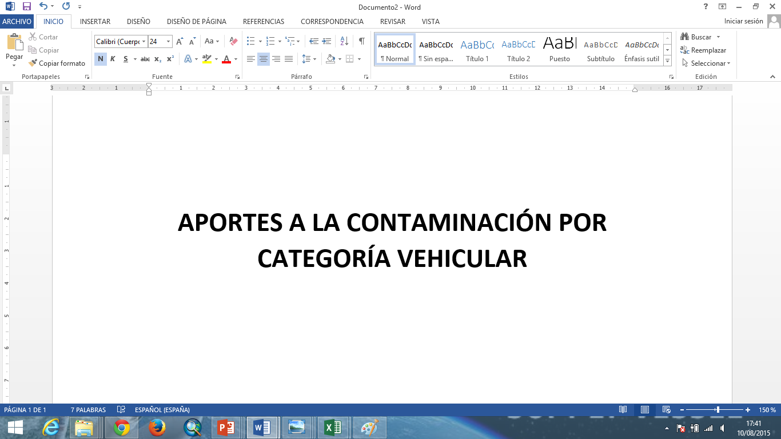

Slide 29
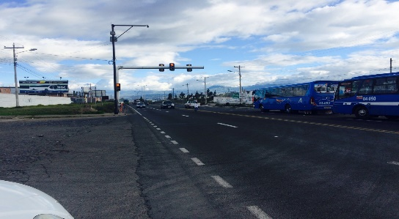
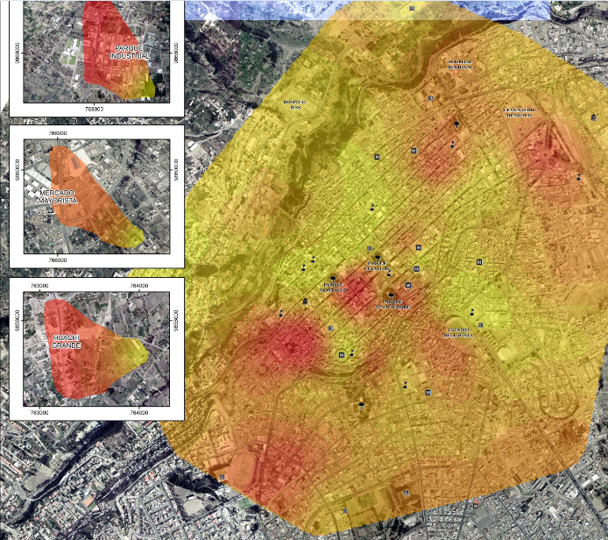
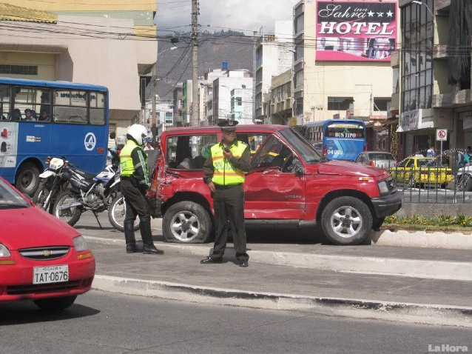
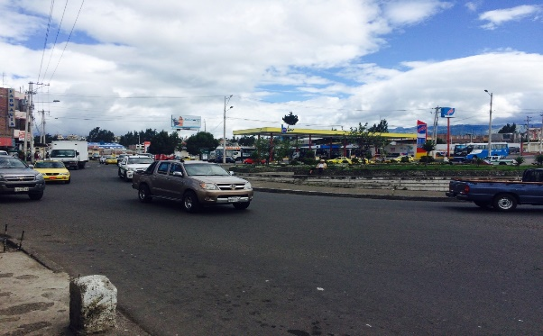
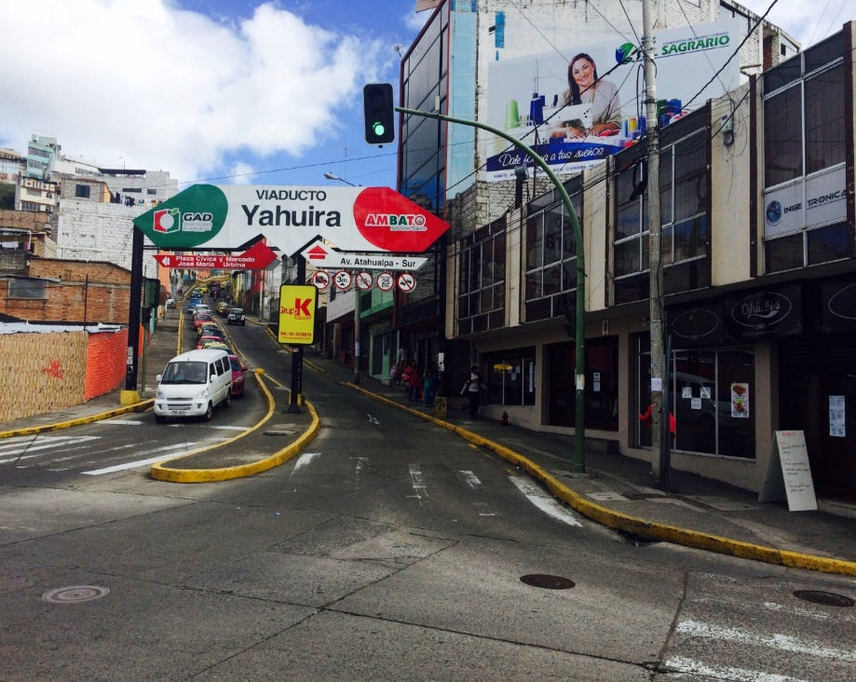
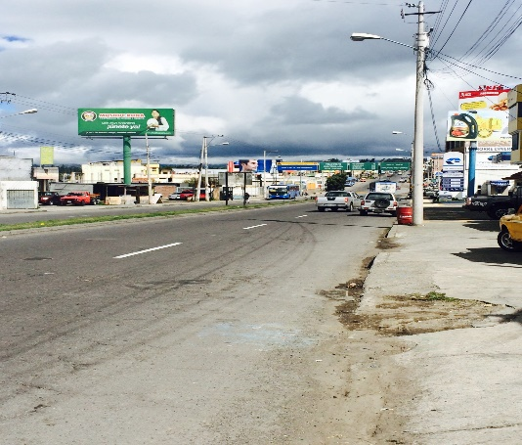
DISTRIBUCIÓN ESPACIAL DE LA CONTAMINACIÓN
IMD= 26851 V/día
ET = 716,06 t/año (CO)
S
Redondel de Cumandá: Av 12 de Nov y Av el; Rey (J4)
IMD= 34480 V/día
ET =443,19 t/año
J4
IMD= 23474 V/día
ET = 538,12 t/año (CO)
R
Yahuira y Francisco Flor(G1)
T
G1
IMD= 25606 V/día
ET = 627,96 t/año (CO)
IMD= 24019 V/día
ET = 916,47 t/año (CO)

Slide 30
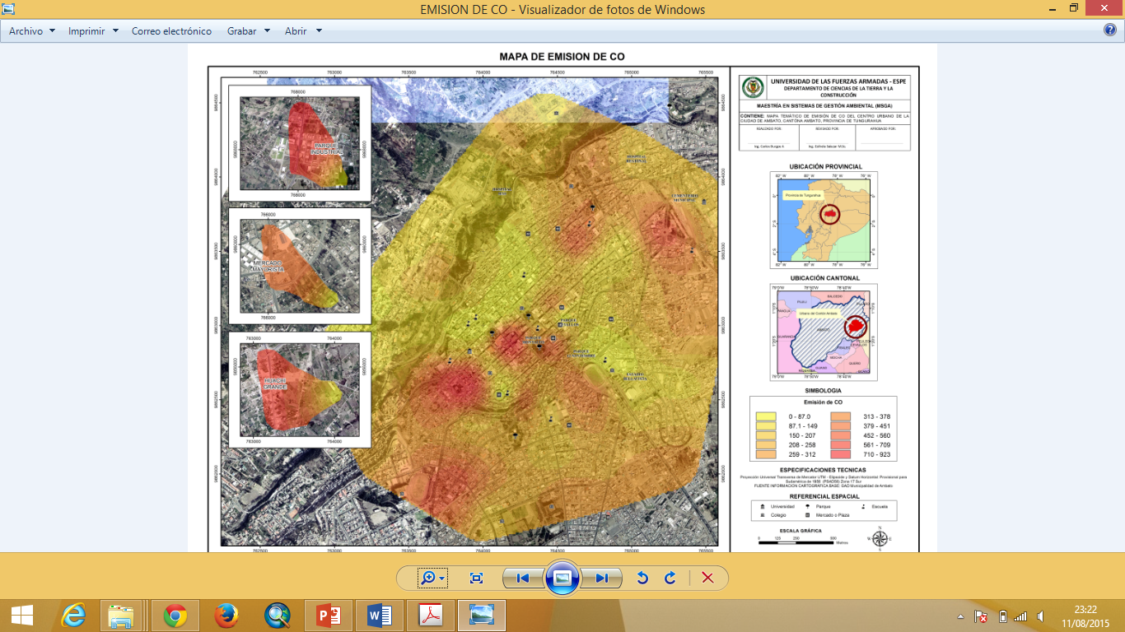
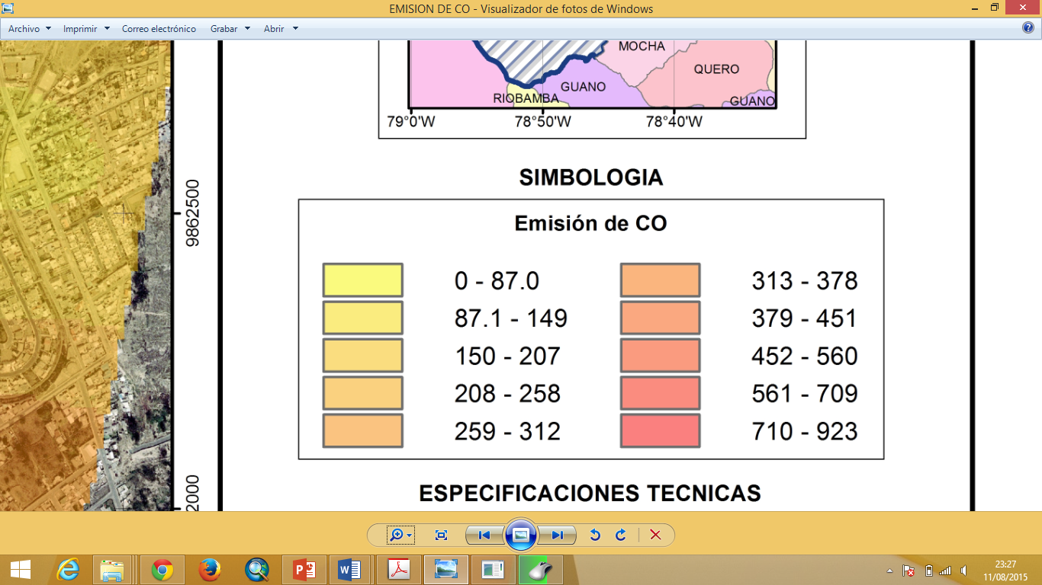
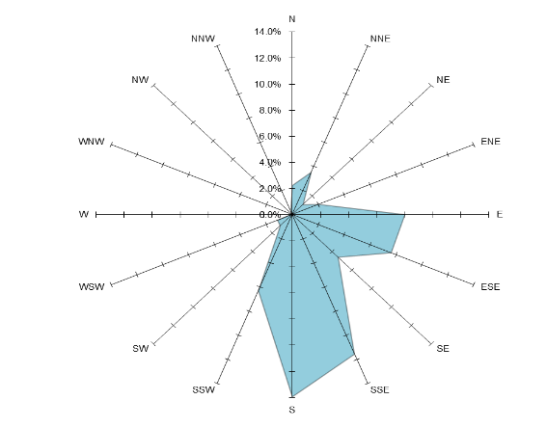

Slide 31
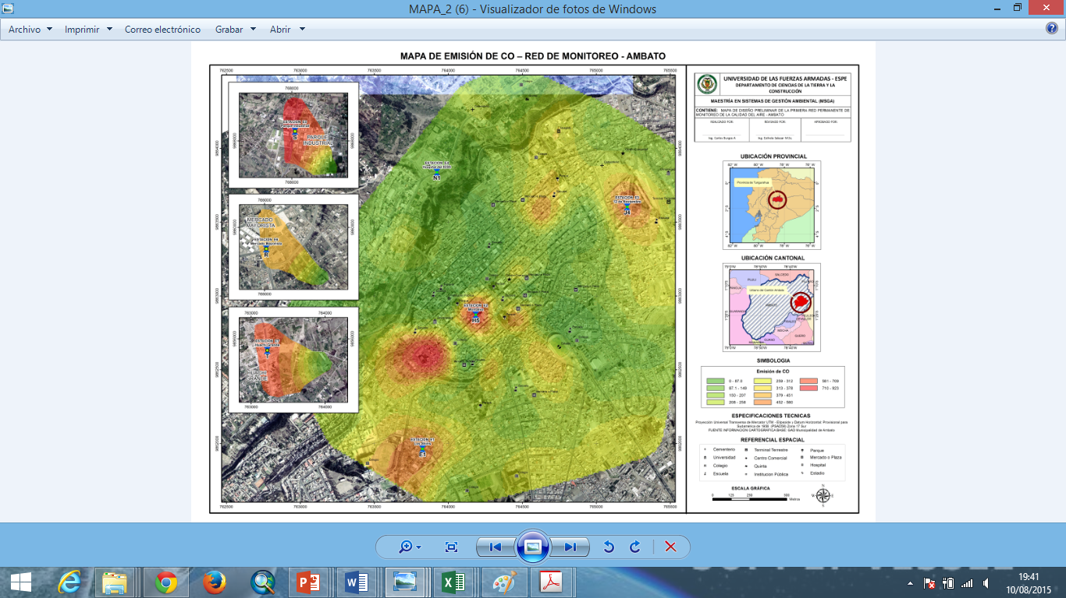
ESTACIONES
E1: Av. Los Shyris y Av. Quis Quis
E2: Juan Montalvo y Pedro Fermín Cevallos
E3: Av. Doce de Noviembre y Av. El Rey
E4: Estación Hospital del IESS
E5: Estación Parque Industrial
E6: Estación Mercado Mayorista
E7: Estación Huachi Grande
E5
E4
E3
E6
E2
E7
E1

Slide 32
CONCLUSIONES Y RECOMENDACIONES
CONCLUSIONES
El diseño preliminar de la Red de Monitoreo, parte de un inventario de emisiones de fuentes móviles, en un área aproximada de 11,55 km², consideró 76 lugares de aforo
.
El aforo vehicular determinó que la IMD va desde 34480 vehículos/día (Mercado Mayorista), Sectores como el Hospital del IESS donde la IMD es de 10250 vehículos/día. Calles como la Av. Cevallos, La yahuira, Avenida el Rey donde la IMD es elevada
.
Las emisiones totales son de 23765 toneladas al año (t/a), el principal contaminante: (CO) con 17108,54 toneladas al año (t/a) (el 71,99% ) y el menos importante el PM2,5 con 104,9 toneladas al años (t/a) (el 0,49%).
El diseño preliminar de la Red de Monitoreo, se ejecutó partiendo de un inventario de emisiones provenientes de fuentes móviles, en un área aproximada de 124,69 km², 76 lugares de aforo
.

Slide 33
CONCLUSIONES Y RECOMENDACIONES
CONCLUSIONES
La distribución de contaminantes en el área de estudio está caracterizada por la forma como se distribuye el tráfico vehicular (IMD), la dispersión afectada por la dirección del viento (SSE)
.
Los vehículos que mas aportan a la contaminación son los Taxis (TAXG) con 3974,25 [t/año], es decir el 73,78 % del total de CO; el 63,98 % de COVs, el 58,86 de HC. En segundo lugar los buses urbanos (BUSD) con porcentajes menores
.
La presencia de centros educativos de primaria y secundaria (58% y 62% respectivamente) en el área urbana , presencia de mercados y plazas, establecimientos estatales genera alto flujo vehicular y por ende emisiones.
El diseño preliminar de la Red de Monitoreo, se ejecutó partiendo de un inventario de emisiones provenientes de fuentes móviles, en un área aproximada de 124,69 km², 76 lugares de aforo

Slide 34
RECOMENDACIONES
Instalar las estaciones de monitoreo en los puntos seleccionados (mayor y menor emisión). La red debe complementarse con estaciones metereológicas (al menos 2)
.
Controlar la movilidad en la urbe para incidir directamente sobre la IMD, con acciones como peatonización de vías, sacar del área de estudio lugares de conglomerados sociales (instituciones educativas, mercados y plazas, entidades gubernamentales) reduce la IMD y las ET
.
El control vehicular debe orientarse a la mejora del rendimiento vehicular (Km/gal), reducir la AVI (Km/día, Km/año con el estudio de perfiles de flujo especialmente en Taxis y Buses), esto incide directamente en las ET.
.
El diseño preliminar de la Red de Monitoreo, se ejecutó partiendo de un inventario de emisiones provenientes de fuentes móviles, en un área aproximada de 124,69 km², 76 lugares de aforo

Slide 35
RECOMENDACIONES
Actualizar periódicamente los inventarios de emisiones (al menos cada 3 años), a fin de evaluar la efectividad las acciones de gestión emprendidas y plantear otras de acuerdo a lo encontrado.
.
Para reducer la incertidumbre de los inventarios deben coordinarse acciones con entidades como Policía Nacional, Unidad Municipal de Tránsito, Secretaría de Hidrocarburos del Ecuador (SHE) a fin de contar con información referente a matriculación vehicular, rutas de recorrido, consumo.
.
Fortalecer técnica y administrativamente a los organismos responsables de la Gestión ambiental (GAD-Ambato, MAE- Ambato), para que emprendan acciones acordes a la realidad encontrada.
El diseño preliminar de la Red de Monitoreo, se ejecutó partiendo de un inventario de emisiones provenientes de fuentes móviles, en un área aproximada de 124,69 km², 76 lugares de aforo
.

Slide 36
GRACIAS

